Slide 2
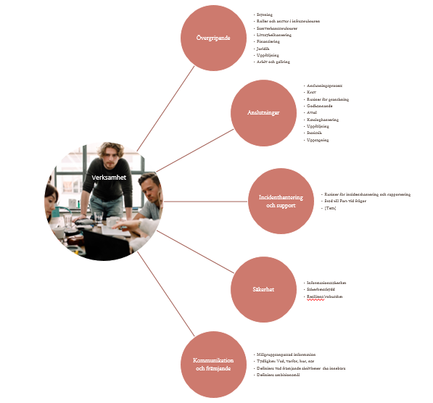
Verksamhetsmöte
7 maj 2025
Ett digitalt ekosystem kräver mer än teknik
– det kräver en verksamhet som är redo

Slide 3

Dagens möte
Bruttolistan
Prioriteringar
Samarbete framöver
Till nästa möte

Slide 4
Övergripande
Anslutningar
Incidenthantering och support
Säkerhet
Kommunikation och främjande
Informationssäkerhet
Säkerhetsskydd
Definiera vad främjande aktiviteter ska innebära
Tydlighet: Vad, varför, hur, när
Definiera ambitionsmål
Målgruppsanpassad information
Resiliens/robusthet
Rutiner för incidenthantering och rapportering
Stöd till Part vid frågor
Anslutningsprocess
Krav
Rutiner för granskning
Godkännande
Avtal
Kataloghantering
Uppföljning
Statistik
Uppsägning
Styrning
Roller och ansvar i infrastrukturen
Samverkansstrukturer
Livscykelhantering
Finansiering
Juridik
Uppföljning
Arkiv och gallring
Vad innefattar verksamhet?
- utkast på bruttolista
Verksamhet
Notes:
Bruttolistan baseras på det vi tillsammans lyfte in på heldagen den 11 april samt på andra inspel som plockats upp fram tills nu.

Slide 5
Bruttolistan
Övergripande:
Styrning
Samverkansstrukturer
Roller och ansvar i infrastrukturen
Livscykelhantering
Finansiering / kostnadsmodell
Juridik
Uppföljning
Arkiv och gallring
Anslutningar:
Anslutningsprocess
Krav (anslutningsregler)
Rutiner för granskning
Godkännande för anslutning
Avtal
Kataloghantering (register)
Uppföljning
Statistik
Uppsägning
Incidenthantering och support:
Rutiner för incidenthantering och rapportering
Stöd till Part vid frågor
Säkerhet:
Informationssäkerhet
Säkerhetsskydd
Resiliens / robusthet
Kommunikation och främjande:
Målgruppsanpassad information
Tydlighet: Vad, varför, hur, när
Definiera främjande aktiviteter
Definiera ambitionsnivå
Notes:
Minnesanteckning från mötet 7 maj:
Vi ser inte just nu att vi glömt något avgörande i bruttolistan. Fler saker kommer att dyka upp under arbetets gång.

Slide 6
Bruttolistan – prioriteringar 29 april
Övergripande:
Styrning
Samverkansstrukturer
Roller och ansvar i infrastrukturen
Livscykelhantering
Finansiering / kostnadsmodell
Juridik
Uppföljning
Arkiv och gallring
Anslutningar:
Anslutningsprocess
Krav (anslutningsregler)
Rutiner för granskning
Godkännande för anslutning
Avtal
Kataloghantering (register)
Uppföljning
Statistik
Uppsägning
Incidenthantering och support:
Rutiner för incidenthantering och rapportering
Stöd till Part vid frågor
Säkerhet:
Informationssäkerhet
Säkerhetsskydd
Resiliens/robusthet
Kommunikation och främjande:
Målgruppsanpassad information
Tydlighet: Vad, varför, hur, när
Definiera främjande aktiviteter
Definiera ambitionsnivå
Notes:
Minnesanteckningar från mötet den 7 maj: vi tydliggör att punkten Krav handlar om anslutningsregler.
Vi prioriterar även upp samverkansstrukturer.

Slide 7
Samarbete framöver
Din roll som representant
Samarbetsyta – confluence: länk
  För att få skrivbehörighet behöver du logga in med lösenord, se särskilt mail från confluence
Notes:
RU Identitet & Behörighet - RU Identitet & Behörighet – Confluence
Niklas Dahlbäck bjuder in så att ni får läs- och skrivrättigheter. Niklas har lagt upp en ingång för vårt grupps arbete i vänstra menyn. Vid problem, kontakta Niklas.

Slide 8
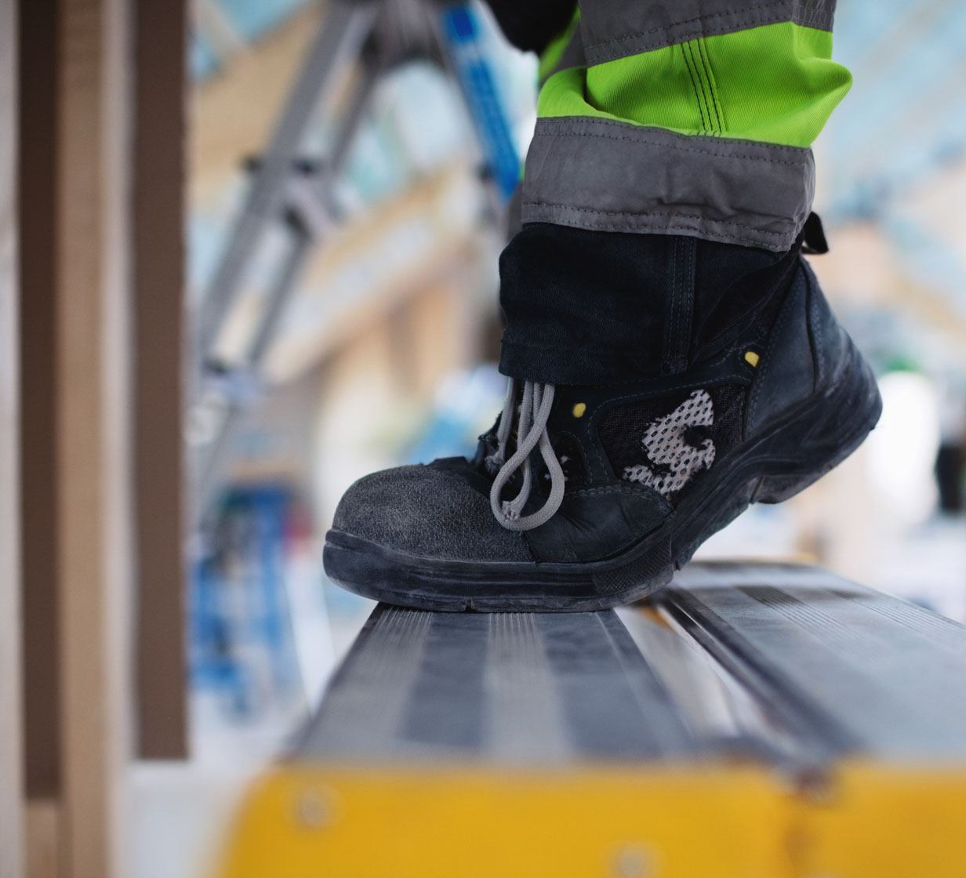
Kommande möten
Bokade möten framöver:
  16 maj kl. 11-12
  27 maj kl. 15.30-16.30
  4 juni kl. 9-10
  13 juni kl. 11-12
Fast tid framåt?
  Katarina bokar in 1,5 timmesmöten från och med vecka 34

